Slide 1

Um Angebote erstellen zu können, müssen wir erst einmal die Verkaufspreise der einzelnen Gerichte bestimmen.
Wir müssen den Verkaufspreis also so hoch ansetzen, dass alle Kosten gedeckt sind und gleichzeitig etwas Gewinn übrig bleibt…
Aber welche Kosten haben wir überhaupt??
https://cdn.pixabay.com/photo/2017/06/05/11/01/males-2373729_1280.jpg

Slide 2
Welche Kosten haben wir überhaupt??
<
… für den gesamten Betrieb
… für das Personal
Miete
Strom
Löhne
Heizung
KOSTEN
Gehälter
Abschreibungen *
Urlaubs- / Weihnachtsgeld
Einrichtung
Reparaturen
… für das Finanzamt
Mehrwertsteuer
* = stellt euch vor, ihr kauft einen Kühlschrank für 1000 €. Würdet ihr den Kühlschrank 2 Jahre später wieder verkaufen wollen, ist der Kühlschrank natürlich keine 1000 € mehr wert (= Wertminderung). Diese Wertminderung wird jedes Jahr in der Buchhaltung erfasst und mit Hilfe unterschiedlicher Faktoren festgesetzt. Welche Faktoren das genau sind, ist für uns nicht relevant.

Slide 3
Da es ziemlich schwierig und aufwändig wäre, Miete, Strom, Heizung etc. den einzelnen Abteilungen zuzuordnen, rechnet man alle Kosten, die für den gesamten Betrieb anfallen zusammen und nennt diese Kosten
<
… für den gesamten Betrieb
Miete
Strom
Heizung
Abschreibungen *
Einrichtung
Reparaturen
Gemeinkosten

Slide 4
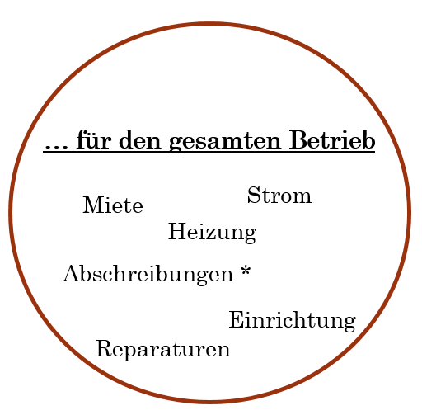
Gemeinkosten (GK)
Die Gemeinkosten werden zusammengefasst und dann auf jedes Produkt rechnerisch draufgeschlagen

Slide 5
Welche Kosten haben wir überhaupt??
… für den gesamten Betrieb
… für das Personal
Miete
Strom
Löhne
Heizung
KOSTEN
Gehälter
Abschreibungen *
Urlaubs- / Weihnachtsgeld
Einrichtung
Reparaturen
… für das Finanzamt
Steuern
* = stellt euch vor, ihr kauft einen Kühlschrank für 1000 €. Würdet ihr den Kühlschrank 2 Jahre später wieder verkaufen wollen, ist der Kühlschrank natürlich keine 1000 € mehr wert (= Wertminderung). Diese Wertminderung wird jedes Jahr in der Buchhaltung erfasst und mit Hilfe unterschiedlicher Faktoren festgesetzt. Welche Faktoren das genau sind, ist für uns nicht relevant.

Slide 6
Jetzt wissen wir, welche Kosten wir in unseren Verkaufspreisen berücksichtigen müssen.
Aber wie sieht das jetzt ganz konkret aus??

Slide 7
verkaufskalkulation
Damit man den Verkaufspreis richtig berechnet, nutzt mal folgendes Schema:
( )
Bezugspreis
+ Gemeinkosten
= Selbstkosten
+ Gewinn
= kalkulierter Preis
+ Service / Umsatzbeteiligung
= Nettoverkaufspreis
+ Mehrwertsteuer
= Bruttoverkaufspreis (Inklusivpreis)
100 %
x %
100 + x %
( )
100 %
x %
100 + x %
( )
100 %
x %
100 + x %
( )
100 %
19 %
119%

Slide 8
verkaufskalkulation
Mit Abkürzungen ergibt sich folgendes Schema:
( )
BP
+ GK
= SK
+ G
= KP
+ S / UB
= NVP
+ Mwst.
= BVP (IP)
100 %
x %
100 + x %
( )
100 %
x %
100 + x %
( )
100 %
x %
100 + x %
( )
100 %
19 %
119%

